Slide 1
REFLEKSI • ANALISIS • TINDAK LANJUT
PEMBAHASAN
TKA FISIKA
Refleksi TKA: Membangun Keselarasan Kurikulum, Pembelajaran, dan Asesmen
Nurfarida, S.Pd • Dra. Khairuna • Nita Zahara, S.Pd, MM
SMA NEGERI 2 PEUSANGAN

Slide 2
TKA FISIKA • SMA NEGERI 2 PEUSANGAN
CERMIN DATA HASIL TKA S2P
35,71%
28,57%
21,43%
Penerapan
Hukum Newton
Gaya terhadap
perubahan gerak
Momentum
dan impuls

Slide 3
TKA FISIKA • SMA NEGERI 2 PEUSANGAN
KOMPETENSI UTAMA
“Kemampuan peserta didik dalam menganalisis hubungan antara gaya dan gerak berdasarkan Hukum Newton serta menerapkan konsep momentum dan impuls untuk menjelaskan fenomena kehidupan sehari-hari melalui analisis situasi, interpretasi data, dan penyelesaian masalah kontekstual.”
GAYA
• GERAK • MOMENTUM • IMPULS

Slide 4
TKA FISIKA • SMA NEGERI 2 PEUSANGAN
SOAL TKA 1
Selembar taplak ditarik dengan cepat dan mendatar dari bawah beberapa benda yang berada di atas meja. Benda-benda tersebut cenderung tetap berada di tempatnya. Pernyataan yang tepat untuk menjelaskan peristiwa tersebut adalah …
A. Benda mengalami gaya tarik yang sama besar dengan taplak.
B. Benda mempertahankan keadaan diamnya karena kelembaman.
C. Gaya gravitasi pada benda hilang sesaat.
D. Massa benda berkurang ketika taplak ditarik.
E. Benda bergerak berlawanan arah dengan tarikan taplak.

Slide 5
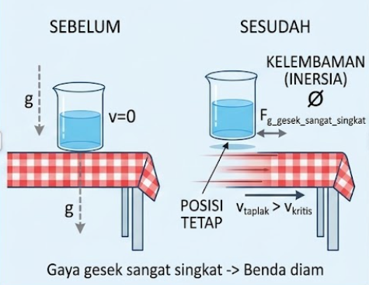
TKA FISIKA • SMA NEGERI 2 PEUSANGAN
PEMBAHASAN SOAL 1
KUNCI B
Hukum I Newton
Kelembaman (Inersia)
Ketika taplak ditarik sangat cepat, gaya gesek bekerja hanya dalam waktu singkat. Benda cenderung mempertahankan keadaan diamnya, sehingga tetap hampir di posisi semula sementara taplak bergerak.

Slide 6
TKA FISIKA • SMA NEGERI 2 PEUSANGAN
SOAL TKA 2
Sebuah perahu patroli bermassa 200 kg bergerak ke utara dengan kecepatan 8 m/s. Angin memberikan gaya tetap 240 N ke arah timur selama 5 s. Setelah itu gaya angin berhenti. Keadaan gerak perahu yang benar adalah …
A. Bergerak 10 m/s, arah 37° ke timur dari utara, lalu bergerak lurus beraturan.
B. Bergerak 8 m/s tepat ke utara dan kemudian berhenti.
C. Bergerak 6 m/s tepat ke timur lalu dipercepat.
D. Bergerak 14 m/s, arah 53° ke timur dari utara.
E. Bergerak 10 m/s, arah 37° ke barat dari utara.

Slide 7
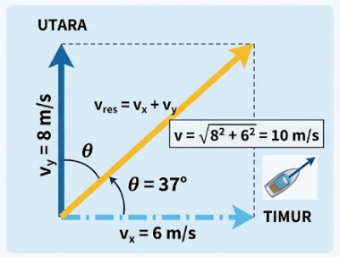
TKA FISIKA • SMA NEGERI 2 PEUSANGAN
PEMBAHASAN SOAL 2
F = 240 N m = 200 kg t = 5 s vᵧ = 8 m/s
aₓ = F/m = 1,2 m/s²
Δvₓ = aₓ × t = 6 m/s
v = √(8² + 6²) = 10 m/s
Sesudah gaya berhenti, resultan gaya nol. Perahu bergerak lurus dengan kecepatan konstan (Hukum I Newton).
A • 10 m/s • 37° timur dari utara

Slide 8
TKA FISIKA • SMA NEGERI 2 PEUSANGAN
SOAL TKA 3
Seorang pemain baseball menarik tangannya ke belakang saat menangkap bola
menggunakan glove. Tujuan utama gerakan tersebut adalah …
A. Memperbesar perubahan momentum bola.
B. Memperbesar kecepatan bola.
C. Memperpanjang waktu kontak sehingga gaya tumbukan berkurang.
D. Memperpendek waktu kontak agar bola cepat berhenti.
E. Menghilangkan momentum bola tanpa impuls.

Slide 9
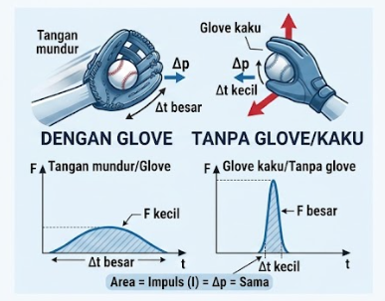
TKA FISIKA • SMA NEGERI 2 PEUSANGAN
PEMBAHASAN SOAL 3
KUNCI C
I = Δp = F Δt
Untuk perubahan momentum yang sama, memperpanjang waktu kontak (Δt) membuat gaya rata-rata F menjadi lebih kecil. Glove dan gerakan tangan ke belakang membantu mengurangi gaya tumbukan pada tangan.

Slide 10
TKA FISIKA • SMA NEGERI 2 PEUSANGAN
TUJUAN PEMBELAJARAN
Peserta didik mampu menganalisis hubungan antara gaya, gerak, momentum, dan impuls berdasarkan Hukum Newton untuk menjelaskan berbagai fenomena dalam kehidupan sehari-hari secara tepat.
01.
Mengidentifikasi penerapan Hukum Newton pada berbagai fenomena dalam kehidupan sehari-hari
02.
Menganalisis pengaruh gaya terhadap perubahan kecepatan, arah, dan gerak suatu benda menggunakan Hukum Newton
03.
Menjelaskan fenomena tumbukan menggunakan konsep momentum dan impuls secara ilmiah

Slide 11
KERANGKA KESELARASAN
BACKWARD DESIGN
Mulai dari hasil akhir yang diharapkan—lalu rancang bukti belajar dan pengalaman belajar.
TUJUAN
PEMBELAJARAN
ASESMEN
FORMATIF & SUMATIF
AKTIVITAS
PEMBELAJARAN
Memahami • Mengaplikasi • Merefleksi

Slide 12
TKA FISIKA • SMA NEGERI 2 PEUSANGAN
ASESMEN DAN AKTIVITAS PEMBELAJARAN
ASESMEN
MENGAPLIKASI
MEMAHAMI & MEREFLEKSI
FORMATIF
Observasi diskusi • kuis formatif • exit ticket
SUMATIF
Tes kontekstual: pilihan ganda kompleks & uraian singkat
LKPD kasus kontekstual
Menghitung perubahan kondisi gerak
Presentasi analisis kelompok
Video/simulasi Hukum Newton
Diskusi fenomena sehari-hari
Refleksi konsep, kesalahan analisis, dan penerapan dinamika

Slide 13
TKA FISIKA • SMA NEGERI 2 PEUSANGAN
REFLEKSI KESELARASAN
01
02
Kesesuaian TP dengan
kesenjangan TKA
Kecukupan asesmen
03
04
Keberagaman dan kekontekstualan
aktivitas pembelajaran
Bagian paling sulit dalam
membangun keselarasan

Slide 14
TKA FISIKA • SMA NEGERI 2 PEUSANGAN
KESIMPULAN
GAYA → GERAK → MOMENTUM → IMPULS
1. Kompetensi analisis fenomena dan masalah kontekstual perlu diperkuat.
2. Hukum Newton terhubung erat dengan momentum dan impuls sebagai dasar pemahaman konsep.
3. Keselarasan tujuan pembelajaran, asesmen, dan aktivitas pembelajaran menentukan hasil yang optimal.

Slide 15
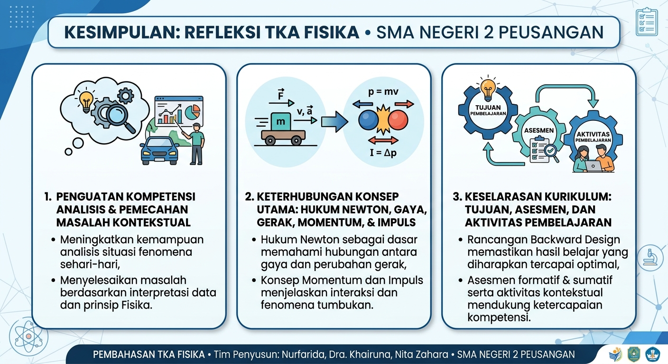

Slide 16
TERIMA KASIH
PEMBAHASAN TKA FISIKA
Nurfarida, S.Pd • Dra. Khairuna • Nita Zahara, S.Pd, MM
SMA NEGERI 2 PEUSANGAN

